Slide 1

Comportement organisationnel
Introduction
Notes:
Cette photo par Auteur inconnu est soumise à la licence CC BY-SA

Slide 2
Objectifs de la séance
Faire connaissance et briser la glace
Présenter le cours, le matériel et les modalités d’évaluation
Sensibiliser les étudiants à la pertinence du comportement organisationnel en gestion

Slide 3
Présentation de l’enseignante
Marie-Christine Albert
Maître d’enseignement en comportement organisationnel
Enseignement au certificat, BAA et DESS:
  Agir pour sa carrière 1-2-3
  Comportement organisationnel
  Gestion de sa vie professionnelle
  Habiletés de direction
  Intelligence émotionnelle au travail
Coordonnatrice de 2 cours au certificat
Représentante du DESS en Développement organisationnel
Spécialiste en développement du talent et apprentissage
  Coaching
  Formations
Implication active dans l’innovation et le développement pédagogique à HEC Montréal.
Sentinelle pour la prévention du suicide à HEC Montréal
Prix de l’excellente en pédagogie (2016)
Formation
B.Sc., M.Sc. Management.
Certifications: Intelligence émotionnelle (ICES, MSCEIT, EQ-I 2.0), MBTI niveau I & II, Strong, TACT, NOVA
Distinction: meilleur mémoire en management (2012)

Slide 4
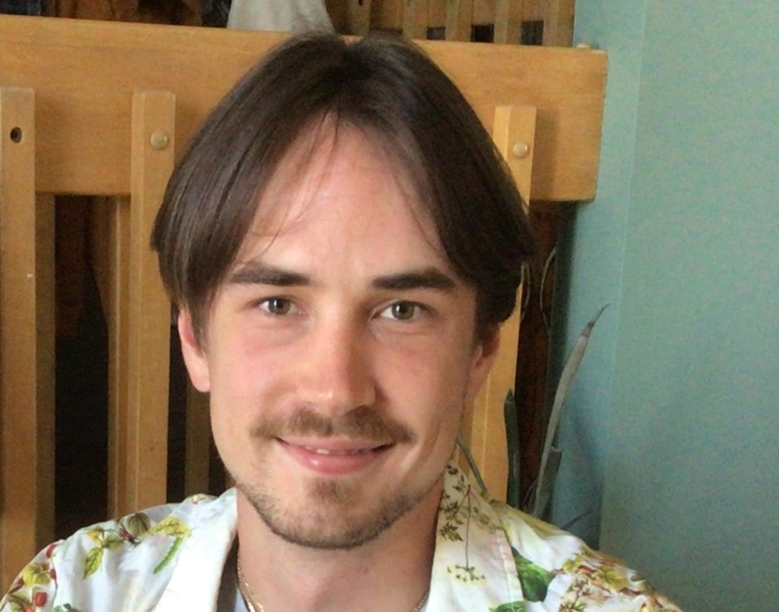
Présentation de l’auxiliaire d’enseignement
Auxiliaire d’enseignement
Comment me contacter ?
Mes coordonnées : samuel.paquin@hec.ca
Délai pour une réponse : 48 heures
Samuel Paquin

Slide 5
Le comportement organisationnel
Comprendre le comportement des personnes qui travaillent dans les organisations et des gestionnaires, ce qui permet de faire une meilleure analyse des problèmes organisationnels et procéder à une prise de décisions plus éclairée.

Slide 6
Objectifs généraux du cours
Analyser et mettre en relation les comportements humains et les dynamiques collectives en mobilisant des cadres d'analyse du comportement organisationnel.
Expliquer et anticiper l'influence des comportements humains et des dynamiques collectives sur le fonctionnement organisationnel et déterminer comment adapter ses interactions en conséquence.
Proposer des interventions de gestion qui tiennent compte des comportements humains et des dynamiques collectives et réfléchir à leurs conditions de mise en œuvre.
@2025. Marie-Christine ALBERT. Tous droits réservés.

Slide 7
Les thèmes du cours
Partie 1 — Comprendre la personne au travail
  La personnalité : respecter les différences individuelles
  La perception : prendre de bonnes décisions
  La motivation : stimuler l’engagement en donnant un sens au travail
Partie 2 — S’adapter et apprendre
  L’adaptation : promouvoir la santé au travail
  L’apprentissage : faciliter l’innovation et le développement
Partie 3 — Collaborer et diriger
  Les relations humaines : cultiver la confiance et la solidarité
  L’influence sociale : orienter les dynamiques sociales vers le bien commun.
  Les équipes de travail : soutenir le développement de l’intelligence collective
Entre parenthèses, suggestion du nombre de séances

Slide 8
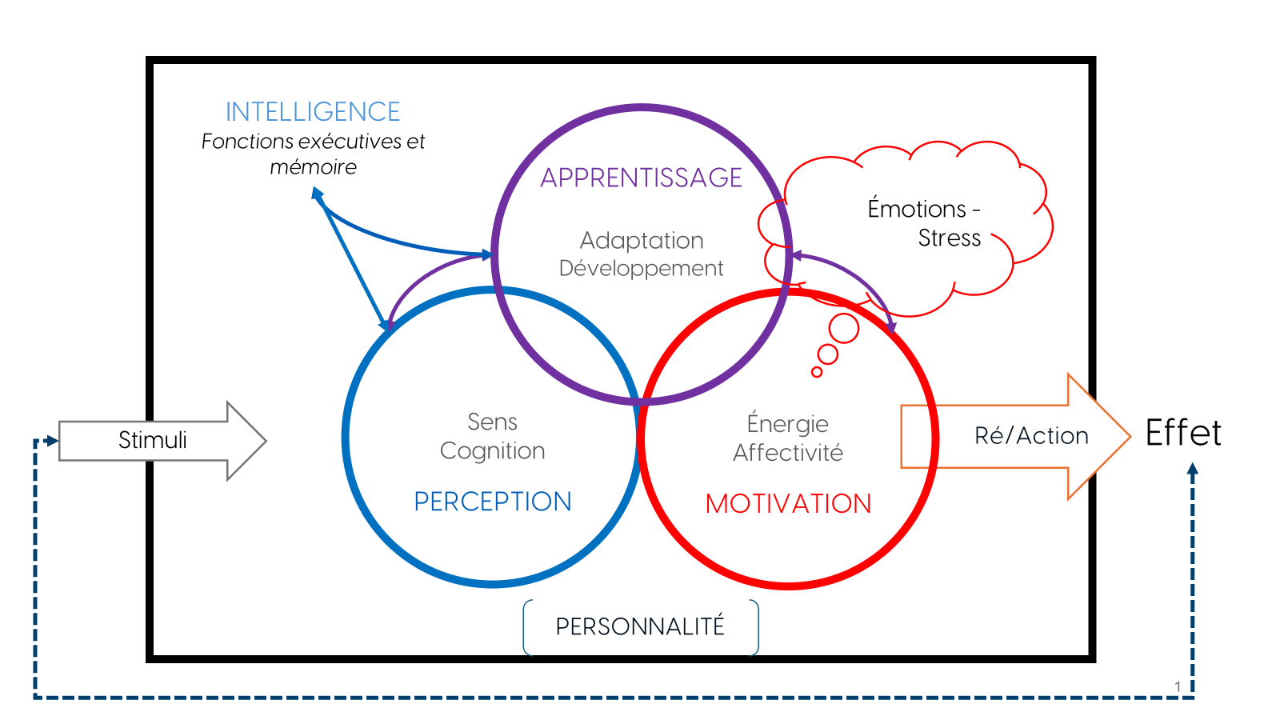
Un modèle d’intégration

Slide 9
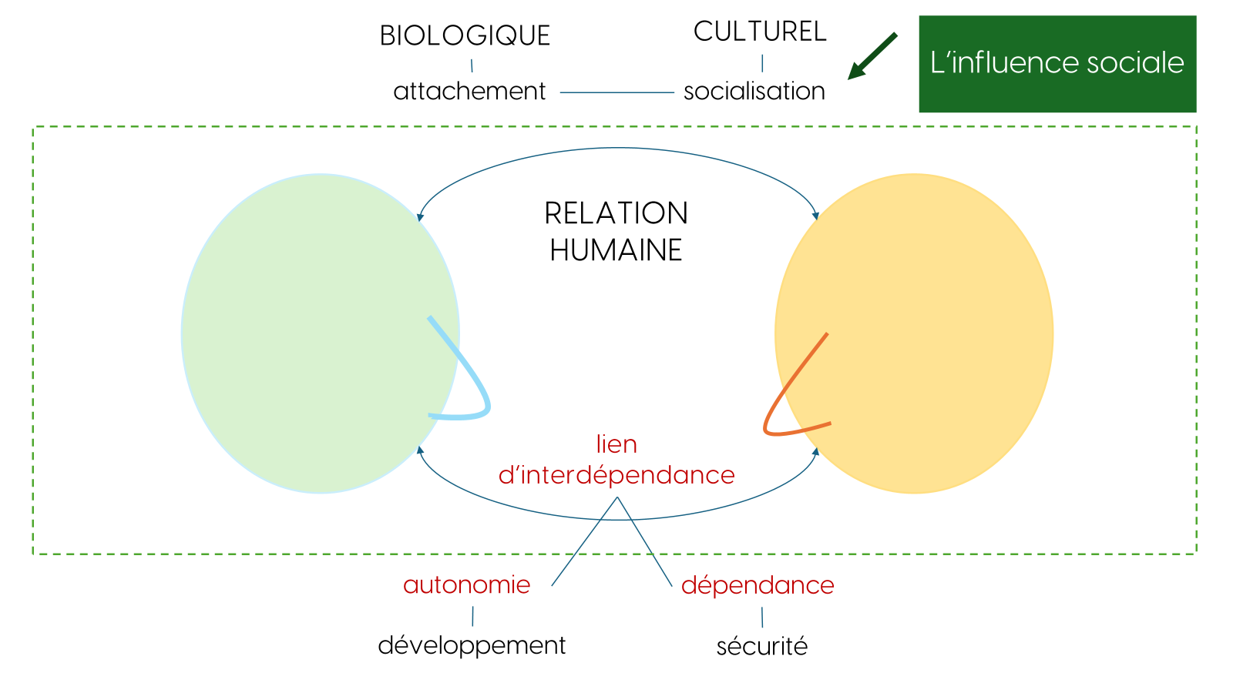
Un modèle d’intégration

Slide 10
Matériel du cours et évaluations
Matériel
Chapitres disponibles sur ZoneCours à chaque séance – consultation à l’écran
Possibilité d’acheter le manuel en anglais si vous souhaitez une version électronique que vous pouvez annoter.
ZoneCours :Cas et diapositives
Évaluations
4 synthèses de discussion en équipe (15%) en classe proposées par les professeurs
1 examen intra (35%)
1 examen final (50%)

Slide 11
À faire pour la séance 2
Lecture du chapitre 1 en réfléchissant aux questions suivantes:
  Suis-je la même personne au travail qu’à la maison?
  Sommes-nous « condamnés » à rester les mêmes toute notre vie?
  Quels sont les 5 traits de personnalité qui vous définissent tout particulièrement?
  Pourquoi certaines personnes semblent-elles plus à risque d'adopter des comportements contre-productifs?
  C’est quoi être «normal»?

Slide 12
Des questions? Rappel des objectifs de la séance
Faire connaissance et briser la glace
Présenter le cours, le matériel et les modalités d’évaluation
Sensibiliser les étudiants à la pertinence du comportement organisationnel en gestion

Slide 13
Annexe

Slide 14
Définition d’une attitude et d’un comportement
Attitude: état interne influençant les choix individuels ou la décision de se comporter d’une certaine façon dans une situation donnée.
Comportement: désigne une action ou une réaction, plus ou moins complexe, intériorisée (dans la tête ou le corps) ou extériorisée (sous la forme de manières d’être ou d’agir, observables). Il peut s’agir, par exemple d’une pensée, d’une émotion, d’une attitude, d’un acte ou d’une conduite.
@2025. Marie-Christine ALBERT à partir de Morin, Aubé et Johnson (2015). Tous droits réservés.

Slide 15
Propositions
Proposition 1: le management donne de la cohérence à l’organisation et fait que les choses arrivent.
Proposition 2: le management s’exerce au point de rencontre du travail à accomplir et des personnes qui doivent coordonner leurs efforts pour le réaliser, dans le cadre défini par la stratégie et les pratiques de gestion des ressources humaines.
Proposition 3: le travail de management consiste à donner une direction à l’action collective, à organiser les contributions, à apprécier les résultats et à développer la capacité de l’équipe à agir et à innover.
Proposition 4: la manière de gérer le travail et les équipes influence conjointement l’efficacité des organisations, la qualité de vie au travail et la contribution de l’action collective au développement durable.
Proposition 5: les comportements humains présentent une rationalité pour la personne : ils visent à maintenir ou à rétablir un équilibre autour de valeurs qu’elle tient pour normales.

Slide 16
Propositions
6e. Les attitudes et les comportements d’une personne portent l’empreinte de sa personnalité.
7e. Les comportements humains servent à s’adapter aux exigences du milieu tout en favorisant autant que possible l’expression de l’individualité.
8e. L’apprentissage est un processus de modification d’une conduite acquise et devenue implicite. Il exige d’en prendre conscience et de réguler l’anxiété et le stress que suscite sa remise en question.
9e. Les comportements humains au travail résultent de l’interaction dynamique entre les caractéristiques de la personne, les processus par lesquels elle perçoit, se motive, s’adapte et apprend, et les situations dans lesquelles elle agit.
10e. Pour vivre et se développer, l’être humain a besoin d’être en relation avec d’autres personnes. Il doit aussi apprendre comment être avec elles.
Premier corollaire. L’être humain est sensible à la qualité de l’attention, voire de l’affection, qu’il reçoit des autres et qu’il leur témoigne.
Deuxième corollaire. La qualité de l’attention échangée contribue à la confiance qu’une personne accorde aux autres.
Troisième corollaire. La qualité de l’attention reçue contribue au sentiment de sa propre valeur.
Quatrième corollaire. Sous l’influence d’autrui, l’être humain apprend comment être avec les autres, mais, pour devenir pleinement lui-même, il doit aussi apprendre à affirmer son individualité de manière à préserver la qualité de ses relations
11e. Le pouvoir est la capacité d’agir sur les croyances, les décisions ou les conduites d’autrui ; l’influence sociale est l’exercice de cette capacité.
Corollaire. La responsabilité associée à l’exercice du pouvoir consiste à l’exercer au service du bien commun.
12e. L’interdépendance se déploie à plusieurs niveaux. Elle unit les personnes au sein des groupes et des équipes et peut également relier plusieurs équipes au sein d’un système multiéquipes.
Corollaire. L’efficacité collective dépend de la qualité des interactions et de la coordination à chacun de ces niveaux, ainsi que des échanges avec l’environnement.

